Slide 1
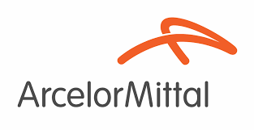
دراسة حالة حول شركة : ArcelorMittal
من اعداد : صولة ايمان / مرابط مريم البتول
الفوج : 02

Slide 2
خطة البحث
التعريف بالشركة
تاريخ الشركة
اهداف الشركة
شعار الشركة
منافسي الشركة
المزيج التسويقي لشركة
تحليل باستال
تحليل القوة التنافسية الخمس لبورتر
تحليل سووت
عينة من المؤسسات التي تتعامل مع ArcelorMittal
عينة من المنتجات ArcelorMittal

Slide 3
المقدمة
تعد ArcelorMittal واحدة من أكبر شركات صناعة الصلب في العالم، حيث تمثل قوة اقتصادية وصناعية هائلة على مستوى العالم. تأسست الشركة في عام 2006 نتيجة للاندماج بين شركتين عملاقتين هما Mittal Steel و Arcelor، مما جعلها تتربع على عرش صناعة الصلب العالمي. تمتلك ArcelorMittal مصانع ومنشآت في أكثر من 60 دولة حول العالم، وتنتج مجموعة متنوعة من منتجات الصلب التي تلعب دوراً مهماً في العديد من الصناعات مثل البناء، السيارات، والطاقة، مما يعزز مكانتها كفاعل رئيسي في الاقتصاد العالمي.

Slide 4
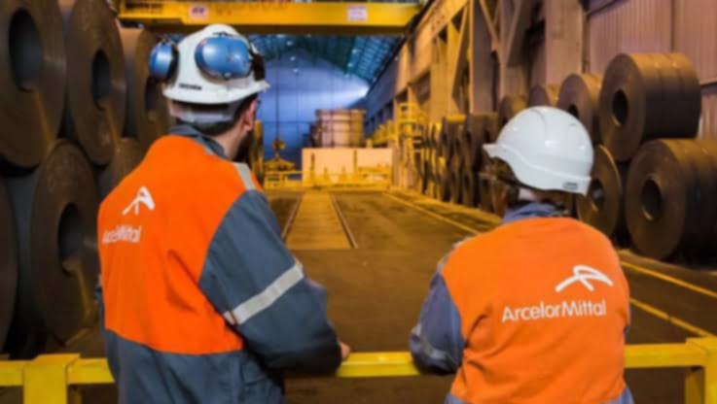
التعرف على الشركة
شركة ArcelorMittal هي واحدة من أكبر شركات إنتاج الصلب في العالم. تم تأسيسها في عام 2006 من خلال دمج شركتين هما Arcelor وMittal Steel. الشركة متعددة الجنسيات وتعمل في أكثر من 60 دولة، وتنتج مجموعة واسعة من منتجات الصلب التي تستخدم في مختلف الصناعات مثل البناء، السيارات،
الطاقة، والصناعات الثقيلة. المقر الرئيسي لشركة
ArcelorMittal يقع في لوكسمبورغ.

Slide 5
تاريخ الشركة
أرسيلور هي شركة أوروبية للحديد والصلب كان يقع مقرها في لوكسمبورغ نشأت إثر اندماج بين اثيلاريا الإسبانية واوسينور الفرنسية وارباد من لوكسمبورغ في 18 فيفري .2002
Mittal Steel: بدأت قصة الشركة في 1976 عندما أسس لاكشمي ميتال شركة صغيرة في الهند. نما نشاط الشركة بسرعة من خلال الاستحواذ على شركات في أوروبا وآسيا، مما جعلها واحدة من أكبر شركات الصلب في العالم بحلول عام 2000.
جاءت لحظة محورية في مسيرة ميتال المهنية في عام 2006 عندما قام بدمج شركته للصلب، ميتال ستيل، مع شركة أرسيلور الاسبانية ، مما أدى إلى إنشاء شركة
أرسيلور ميتال، أكبر منتج للصلب في العالم مع ما يقرب من 126,756 موظفا في 2023 أدت هذه الخطوة الإستراتيجية إلى رفع صافي ثروة ميتال إلى آفاق جديدة، مما أكسبه مكاناً في قائمة فوربس وعزز مكانته كواحد من أكثر الشخصيات تأثيراً في صناعة الصلب العالمية. ولم يخلو الاندماج من التحديات، إذ واجه ميتال مقاومة وتشكيكاً من إدارة أرسيلور. ومع ذلك، فقد سادت مهاراته في التصميم والتفاوض في نهاية المطاف، مما أدى إلى إنشاء عملاق الصلب الذي سيهيمن على السوق السنوات قادمة.

Slide 6
شعار الشركة
شعار ArcelorMittal يتميز بتصميمه البسيط والأنيق، ويجمع بين اسم الشركة ArcelorMittal مع رمز شعاعي يمثل القوة والحركة. يُستخدم اللون البرتقالي أو الأحمر في الشعار، وهو يرمز إلى الطاقة والابتكار. يرمز الشكل الهندسي في الشعار إلى استمرارية النمو والتحول، ويعكس الديناميكية التي تسعى الشركة لتحقيقها في جميع جوانب عملها.
قد يحتوي الشعار أيضاً على سطر يعكس التزام الشركة بالاستدامة والابتكار في مجال صناعة الصلب.

Slide 7
أهداف الشركة
تحقيق الريادة في صناعة الصلب: تعمل الشركة على تعزيز مكانتها الرائدة في صناعة الصلب من خلال زيادة الكفاءة وتحسين جودة المنتجات.
الاستدامة : تركز الشركة بشكل متزايد على تقليل انبعاثات الكربون في عملياتها الصناعية، والتوسع في استخدام الطاقة المتجددة، والتحول إلى تقنيات أكثر استدامة.
التوسع الدولي : تحرص الشركة على التوسع في أسواق جديدة والتمركز في مناطق مثل أمريكا اللاتينية وآسيا وأفريقيا.
الابتكار والتطوير التقني : تسعى ArcelorMittal إلى تحسين تقنيات الإنتاج وزيادة القدرة التنافسية عبر الابتكار في تكنولوجيا تصنيع الصلب.
المسؤولية الاجتماعية : تلتزم الشركة بمسؤولياتها تجاه المجتمعات المحلية، سواء عبر توفير فرص العمل أو عبر المشاريع الاجتماعية.

Slide 8
منافسو الشركة
POSCO (كوريا الجنوبية): من أكبر منتجي الصلب عالميًا، متخصصة في الصلب عالي الجودة المستخدم في السيارات والهندسة المدنية.
Nippon Steel (اليابان): شركة عملاقة تتميز بإنتاج أنواع متطورة من الصلب وتنافس في الأسواق الآسيوية والعالمية.
HBIS Group (الصين): أحد أكبر اللاعبين في الصناعة الصينية، تسيطر على أسواق كبيرة في آسيا وأفريقيا.
JFE Steel (اليابان): شركة متقدمة في إنتاج الصلب المتخصص، خاصة لقطاعات السيارات والبنية التحتية.

Slide 9
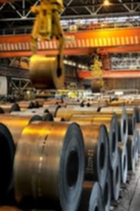
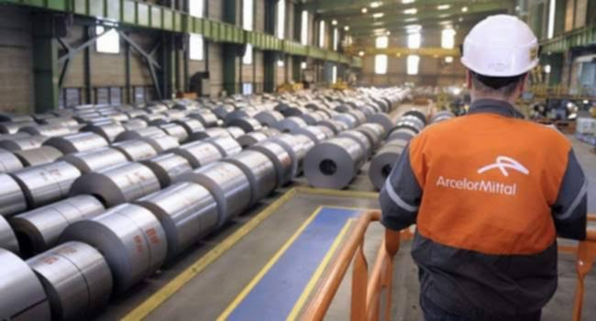
المزيج التسويقي
المنتج :
إنتاج الصلب : تعرف شركة Arcelor Mittal بأنها أكبر منتج للصلب في العالم، حيث تبلغ طاقتها الإنتاجية السنوية حوالي 100% 100 مليون طن متريكما ورد في عام 2022. وتعمل الشركة في أكثر من 60 دولة ولديها قاعدة موظفين تقريب .168,000

Slide 10
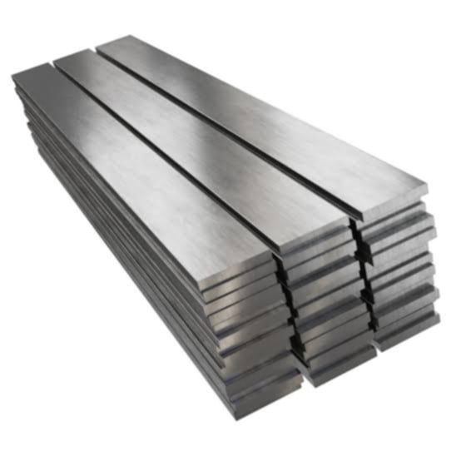
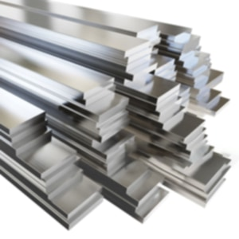
منتجات الصلب المسطحة : تمثل منتجات الصلب المسطح جزءا كبيرًا من عروض ArcelorMittal، وهو ما يمثل حوالي %45 من إجمالي حجم شحنات الصلب. و في عام 2021، وصلت إيرادات المنتجات المسطحة تقريبا 56 مليار دولار

Slide 11
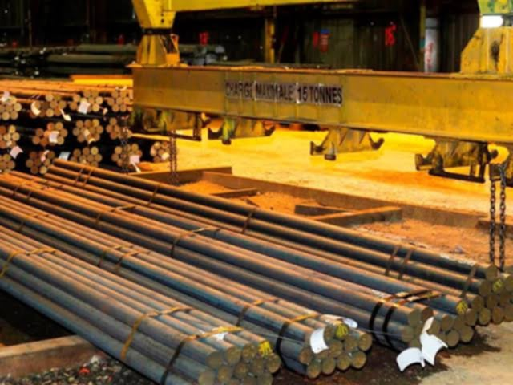
منتجات الصلب الطويلة : تمثل المنتجات الفولاذية الطويلة حوالي 14% من إجمالي شحنات ArcelorMittal. وتستخدم هذه المنتجات في المقام الأول في قطاع البناء في عام 2022، كانت إيرادات منتجات الصلب الطويلة موجودة 17 مليار د

Slide 12
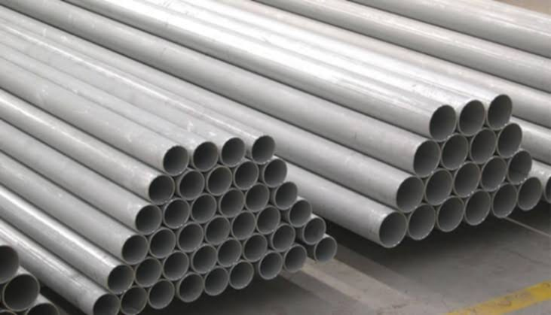
عروض الفولاذ المقاوم للصدأ : تعد شركة Arcelor Mittal لاعبًا رئيسيا في السوق العالمية للفولاذ المقاوم للصدأ، حيث تنتج مجموعة متنوعة من الدرجات والأشكال. ساهم قطاع الفولاذ المقاوم للصدأ في الشركة تقريبا 15 مليار دولار إلى إجمالي الإيرادات في عام 2022، مما يسلط الضوء على أهميتها في مزيج المنتجات.

Slide 13
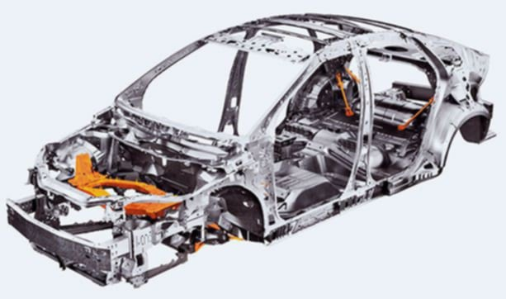
الصلب المتخصص للسيارات : يعد قطاع السيارات سوقا مهما لمنتجات الصلب المتخصصة لشركة Arcelor Mittal. ومن خلال الفولاذ المتقدم عالي القوة، تهدف الشركة إلى تلبية الطلب المتزايد على المواد خفيفة الوزن. في السنوات الأخيرة، نما قطاع السيارات ليمثل حوالي 10 مليارات دولار من الإيرادات السنوية ArcelorMittal لشركة

Slide 14
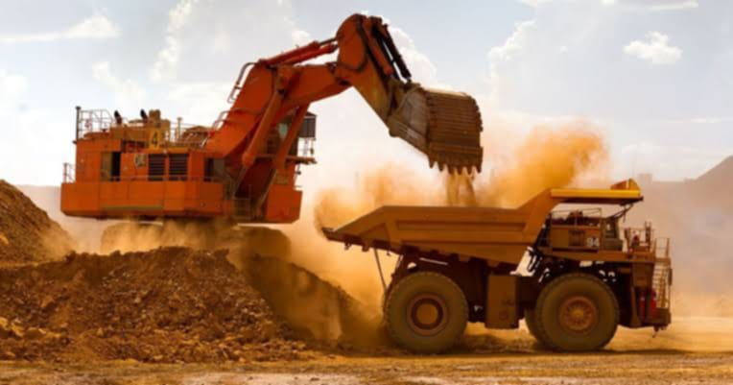
عمليات التعدين : تدير شركة ArcelorMittal العديد من منشآت التعدين، وتنتج خام الحديد والفحم المعدني. وفي عام 2022، شكلت إيرادات عمليات التعدين ما يقرب من 4 مليار دولار، والتي تدعم إنتاجهم من الصلب.

Slide 15
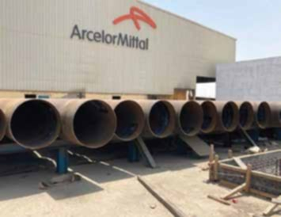
حلول الصلب المخصصة : ولتميز نفسها، تقدم شركة ArcelorMittal حلولاً فولاذية مخصصة مصممة لتلبية الاحتياجات المحددة لمختلف الصناعات، بما في ذلك السيارات والطاقة والبناء.
مواد البناء : تقوم شركة Arcelor Mittal أيضًا بتصنيع مواد البناء لتلبية احتياجات البنية التحتية العالمية وكان الدخل من مواد البناء تقريبا 8 مليارات دولار في عام 2022

Slide 16
المكان:
العمليات العالمية : تعمل شركة Arcelor Mittal في أكثر من 60 دولة، مع وجود كبير في مختلف القارات مما يضمن تغطية واسعة لعملياتها ومنتجاتها.
المقر الرئيسي في لوكسمبورغ : يقع المقر الرئيسي للشركة في لوكسمبورغ، وهو بمثابة مركز استراتيجي لعملياتها العالمية.
الأسواق الرئيسية في أوروبا والأمريكتين وآسيا : تقريبا 50% من مبيعات شركة ArcelorMittal تأتي من أوروبا، 30% من الأمريكتين، و 20% من آسيا، مما يسلط الضوء على حضورها المتنوع في السوق.
العديد من المصانع المنتجة : تدير شركة Arcelor Mittal أكثر من 200 منشأة تصنيع في جميع أنحاء العالم، والتي تشمل مصانع متكاملة لصناعة الصلب ومصانع صغيرة تساهم في زيادة قدرتها على الإنتاج والتوزيع.
مراكز التوزيع في جميع أنحاء العالم : تدير الشركة شبكة من 50 مركز توزيع عبر مختلف المناطق، مما يعزز قدراتها اللوجستية ويدعم أهداف خدمة العملاء.
التواجد المحلي في الأسواق الناشئة : تعتبر الأسواق الناشئة حاسمة بالنسبة لشركة أرسيلورميتال، مع عملياتها في مناطق مثل الهند والصين والعديد من البلدان في أفريقيا، والتي تستهدف فرص النمو المرتفع في صناعات البناء والتصنيع.
منصة التجارة الإلكترونية للطلبات : أنشأت شركة Arcelor Mittal منصة للتجارة الإلكترونية تتيح للعملاء تقديم الطلبات عبر الإنترنت، مما يزيد من إمكانية الوصول والراحة
القرب الاستراتيجي من المواد الخام : وتحدد الشركة عملياتها بشكل استراتيجي بالقرب من مصادر المواد الخام، والتي تشمل خام الحديد ومناجم الفحم، مما يؤدي إلى تحسين عملية الإنتاج وسلسلة التوريد.
شبكة سلسلة توريد قوية : تفتخر شركة Arcelor Mittal بشبكة سلسلة اذ لا تعمل استراتيجية التوزيع الشاملة هذه على تعزيز الكفاءة التشغيلية فحسب، بل تعمل أيضًا على تحسين رضا العملاء من خلال ضمان تسلیم المنتجات في الوقت المناسب عبر مناطق متنوعة.

Slide 17
الترويج :
المعارض التجارية الصناعية. : تشارك شركة ArcelorMittal في العديد من المعارض التجارية الصناعية، والتي تعتبر محورية للتواصل وعرض منتجاتها. وفي عام 2023، شاركت الشركة في المعارض التجارية الكبرى، بما في ذلك المنتدى العالمي لابتكارات الصلب، حيث انتهى 2,000 حضر متخصصو الصناعة. تم تقدير المدى المتوقع من المشاركة في مثل هذه الأحداث بـ 5 ملايين دولار في العقود الجديدة المحتملة.
حملات التسويق الرقمي. : لقد زاد استثمار Arcelor Mittal في التسويق الرقمي بنسبة 20% على أساس سنوي، حيث بلغت حوالي 35 مليون دولار في عام 2023. ويشمل ذلك الإعلانات المركزة على منصات مثل إعلانات Google و LinkedIn، بهدف إشراك صناع القرار في الصناعة. لقد ولدت الحملات أكثر 1 مليون عملاء محتملين جدد في العام الماضي، مما يعكس مدى وصول كبير ضمن المجموعة السكانية المستهدفة.
مبادرات المسؤولية الاجتماعية للشركات. : تلتزم الشركة بالاستدامة، مع مراعاة مبادرات المسؤولية الاجتماعية للشركات 30 مليون دولار في الاستثمارات لعام 2023. وتركز هذه المبادرات على تنمية المجتمع والاستدامة البيئية. أبلغت شركة ArcelorMittal عن تأثير إيجابي في أكثر من ذلك 15 مجتمعا عالميا من خلال هذه البرامج، مما يعزز بشكل كبير سمعة علامتها التجارية.
رعاية الأحداث الصناعية. : في عام 2023، قامت شركة ArcelorMittal برعاية سلسلة من الأحداث الصناعية، وقامت بالإنفاق عليها 10 ملايين دولار. وشملت الرعاية الرئيسية المؤتمر الدولي للصلب والمعادن، الذي اجتذب أكثر من 1,500 الحضور، وتوفير التعرض الكبير والمشاركة مع قادة الصناعة.
قوة البيع المباشر. : تتكون قوة المبيعات المباشرة لشركة ArcelorMittal من أكثر من 1,200 مندوبي المبيعات على مستوى العالم. وقد أدت استراتيجية المشاركة المباشرة الخاصة بهم إلى زيادة ملحوظة في المبيعات بنسبة 15% في عام 2023، وهو ما يترجم إلى ما يقرب من 1.2 مليار دولار في تعزيز الإيرادات السنوية.
الشراكات الاستراتيجية. : أنشأت شركة ArcelorMittal شراكات استراتيجية مع العديد من أصحاب المصلحة مما أدى إلى مساهمات سنوية في الإيرادات تبلغ حوالي 500 مليون دولار. أدى التعاون مع شركات السيارات والبناء الكبرى إلى زيادة اختراق السوق وإبراز العلامة التجارية.
إدارة علاقات العملاء. : تم إثراء نظام إدارة علاقات العملاء (CRM) الذي تنفذه شركة ArcelorMittal بقدرات تحليل البيانات بتكلفة تقريبية 5 ملايين دولار. وقد أدى هذا الاستثمار إلى تحسين معدلات الاحتفاظ بالعملاء بنسبة 10% في عام 2023 مما يظهر تأثيرا مباشرًا على ولاء العملاء ورضاهم.
الدعم الفني والخدمات. : توفر شركة Arcelor Mittal خدمات دعم فني واسعة النطاق، والاستثمار فيها 20 مليون دولار سنويا. وقد أدت هذه الخدمة إلى تحسين رضا العملاء، كما أشار أ 25% زيادة في أوقات حل طلبات الخدمة منذ التنفيذ

Slide 18
السعر :
استراتيجية التسعير التنافسي: تستخدم شركة Arcelor Mittal استراتيجية تسعير تنافسية للحفاظ على حصتها في السوق في صناعة الصلب. اعتبارًا من عام 2023، بلغ متوسط سعر بيع منتجات الصلب حوالي 1045 دولارًا للطن المتري، متأثرًا بالطلب العالمي وديناميكيات التسعير المنافسة.
خصومات الشراء بالجملة : لتحفيز المشترين بكميات كبيرة، تقدم ArcelorMittal خصومات على الشراء بالجملة يمكن أن تتراوح من 5 إلى 15% من السعر القياسي، اعتمادًا على حجم الطلب والاتفاقيات التعاقدية.
نهج التسعير بالتكلفة الزائدة : يتضمن نهج التسعير بالتكلفة الزائدة في ArcelorMittal حساب إجمالي تكلفة الإنتاج وإضافة علامة. يمكن أن يصل هامش الربح النموذجي إلى حوالي 20% فوق التكاليف المباشرة، والتي تشمل العمالة والمواد والنفقات
نهج التسعير بالتكلفة الزائدة : يتضمن نهج التسعير بالتكلفة الزائدة في ArcelorMittal حساب إجمالي تكلفة الإنتاج وإضافة علامة. يمكن أن يصل هامش الربح النموذجي إلى حوالي 20% فوق التكاليف المباشرة، والتي تشمل العمالة والمواد والنفقات العامة.
التسعير على أساس السوق : تأخذ استراتيجيات التسعير القائمة على السوق في الاعتبار ظروف السوق السائدة. على سبيل المثال، في الربع الأول من عام 2023، ارتفع الطلب على منتجات الصلب المسطح بنسبة %10، مما أدى إلى تعديلات في الأسعار لتتماشى مع اتجاهات السوق،
التسعير التعاقدي للعملاء على المدى الطويل : بالنسبة للعملاء على المدى الطويل، تضع ArcelorMittal أسعارًا تعاقدية، والتي يمكن أن تتضمن أسعارًا ثابتة أو معدلات خصم قد تتراوح من 5 إلى %10% أقل من سعر السوق لضمان العرض والتسعير المستقر على مدى فترات طويلة.
شروط الدفع المرنة : شروط الدفع المرنة تعزز إمكانية وصول العملاء. تقدم ArcelorMittal عادةً خيارات الدفع مثل صافي 30 وصافي 60 وصافي 90 يوما، اعتمادًا على حجم الطلب والجدارة الائتمانية للعميل.
تعديلات الأسعار الموسمية : تؤثر تقلبات الطلب الموسمية على الأسعار خلال مواسم البناء الذروة، مثل الربيع والصيف، قد ترتفع الأسعار بحوالي %5% إلى 10% بناءً على ارتفاع الطلب في صناعة البناء وا
تسعير خدمات القيمة المضافة : بالإضافة إلى المنتجات الأساسية، تقوم شركة ArcelorMittal بتسعير خدماتها ذات القيمة المضافة، مثل القطع واللحام حسب الطلب والتي قد تتطلب رسومًا إضافية تتراوح من 50 دولارًا إلى 200 دولار لكل طلب، بناءً على التعقيد ومتطلبات العملاء المحددة.

Slide 19
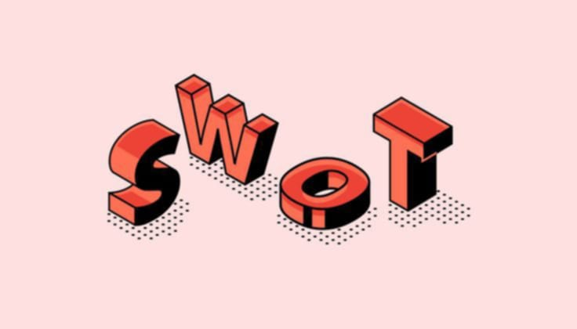
تحليل سووت
نقاط القوة لدى شركة أرسيلور ميتال:
الشركة الرائدة : وبحسب أحد التقديرات، تنتج شركة أرسيلور ميتال 88 مليون طن متري من الفولاذ الخام سنويًا بحلول نهاية عام 2022. وقد وظفت الشركة أكثر من 160 ألفًا إلى 200 ألف موظف بشكل مباشر أو غير مباشر لإدارة عملياتها في جميع أنحاء العالم
التكامل النهائي : تتبع شركة أرسيلور ميتال نموذج الأعمال التكاملي النهائي وهو ما يسمح للشركة ببيع المنتج النهائي للمستهلكين النهائيين دون إشراك أي وسطاء أو أطراف ثالثة. وهو ما يسمح للشركة بخفض التكاليف وتحسين الربحية. ومع ذلك، فإن الطريقة التي تتعامل بها شركة تصنيع الصلب مع العملاء هي من خلال
B2cالبيع بالتجزئة
B2Bالبيع بالجملة .
الوصول العالمي : وبحسب تقديرات فإن شركة أرسيلور ميتال تدير أعمالها وتمتلك مرافق تصنيع في 16 دولة حول العالم. ومن ناحية أخرى، تخدم شركة تصنيع الصلب العملاء في أكثر من 155 دولة حول العالم. وتبلغ القيمة الإجمالية لأصول الشركة أكثر من 100 مليار دولار أميركي
البحث والتطوير : تستثمر شركة أرسيلور ميتال قدرًا كبيرًا من الموارد في البحث والتطوير. ووفقًا لتقديرات، تضم الشركة فريقًا يضم أكثر من 1500 باحث يعملون في 11 منشأة بحثية تابعة للشركة. ومع ذلك، فهم يعملون على أكثر من 1000 برنامج بحثي.

Slide 20
نقاط ضعف شركة أرسيلور ميتال:
نسبة الدين إلى حقوق الملكية مرتفعة : في الظاهر، تبدو شركة أرسيلور ميتال وكأنها شركة تصنيع صلب سريعة النمو ومربحة للغاية. ولكن إذا درست الميزانية العمومية عن كثب، فسوف تدرك أن الشركة لديها نسبة ديون إلى حقوق ملكية عالية للغاية. وهذا ليس جيدا لنمو الشركة وربحيتها على المدى الطويل
الشركات التابعة المعتمدة : تمتلك شركة أرسيلور ميتال قائمة من العلامات التجارية التابعة لها. ومن أجل تلبية متطلبات العملاء والشركات العميلة من الصلب، تعتمد الشركة بشكل كبير على العلامات التجارية التابعة لها لتلبية احتياجات ورغبات العملاء. وهذا يمنحهم قوة تفاوضية عالية، ومن شأنهم أن يقلبوا الطاولة ضد الشركة

Slide 21
الفرص المتاحة لشركة أرسيلور ميتال:
المرونة التشغيلية : لا شك أن شركة أرسيلور ميتال تخدم جزءًا كبيرًا من سوق العملاء وتتمتع الشركة بحجم سوق كبير. ومن أجل توسيع حجم سوقها، تحتاج الشركة إلى المرونة التشغيلية من حيث سلسلة التوريد والخدمات اللوجستية والتوزيع ومرافق الإنتاج
مشروع مشترك : وفي معرض الحديث عن توسعة السوق، ينبغي لشركة أرسيلور ميتال أن تفكر في الاندماج والاستحواذ وإطلاق مشاريع مشتركة مع شركات تصنيع الصلب المختلفة في الهند والصين. ومن شأن هذا أن يساعد الشركة على تبادل المواهب والخبرات وبالتالي زيادة الإيرادات والربحية
توسيع الأعمال : إلى جانب التوسع في السوق، ينبغي لشركة أرسيلور ميتال أن تفكر أيضًا في توسيع أعمالها في مجالات ذات صلة مثل صناعات التعدين. ومن شأن تعدين الحديد والمعادن الأخرى أن يساعد الشركة على تقليل اعتمادها على إمدادات الطرف الثالث؛ مما يعزز استقلال الشركة

Slide 22
التهديدات التي تواجهها شركة أرسيلور میتال:
المنافسة عالية : إن صناعة الحديد والصلب شديدة التنافسية، وهناك العديد من الشركات الرائدة التي تعمل في نفس المجال. والشيء المميز في صناعة الصلب هو أنه لا يوجد تمييز بين المنتجات؛ حيث تقدم جميع الشركات نفس المنتج. وهذا لا يمنح شركة أرسيلور ميتال أي ميزة تنافسية للفوز بحصة السوق
تكلفة العمالة : تتطلب منشآت تصنيع الصلب مستوى عاليًا من العمل المكثف للعمالة إلى جانب الروبوتات والآلات وتكلفة العمالة في البلدان المتقدمة مرتفعة للغاية، مما يؤدي إلى انخفاض صافي دخل الشركة وربحيتها
اللوائح البيئية : تستهلك عملية تصنيع الصلب قدرًا كبيرًا من الطاقة والوقود وتثير مخاوف بيئية خطيرة بشأن عمليات الشركة. وقد أصبحت أسواق المستهلكين والحكومات شديدة الحذر بشأن البيئة، وتفرض سياسات ولوائح صارمة

Slide 23
تحليل باستيل
العوامل السياسية:
السياسات التجارية: فرضت الولايات المتحدة في عام 2018 تعريفات جمركية بنسبة 25% على واردات الصلب، مما أضر بعمليات الشركة وزاد من تكلفة الإنتاج. / أثر ذلك على حجم واردات الصلب وتسبب في فرض رسوم جمركية انتقامية من الدول الأخرى.
العقوبات الدولية: عانت الشركة في عام 2022 من تأثير العقوبات المفروضة على روسيا، حيث تأثرت سلسلة التوريد وصعوبة الحصول على المواد اللازمة لتصنيع الصلب.
الاستقرار السياسي: عدم الاستقرار السياسي في البرازيل وجنوب إفريقيا أثر بشكل سلبي على الإنتاج، حيث شهدت البرازيل إضرابات متكررة في 2020، مما أدى لانخفاض الإنتاج بنسبة 8.2%.
الإعانات الحكومية: قدم الاتحاد الأوروبي دعمًا كبيرًا لصناعة الصلب بما يزيد عن 1.6 مليار يورو، مما ساعد ArcelorMittal على تحسين استدامتها وتقنياتها الإنتاجية.
التعريفات الجمركية: في 2021، فرض الاتحاد الأوروبي تعريفات جمركية بنسبة 20% على الصلب، مما أدى إلى زيادة تكاليف الشركة بمقدار 600 مليون يورو.
العلاقات الدولية: تأثرت أسعار الصلب بالتوترات بين الولايات المتحدة والصين، حيث بلغ متوسط الأسعار 1200 دولار للطن في 2023.
السياسات الضريبية: تعمل الشركة في ظل أنظمة ضريبية متفاوتة، مثل 24.94% في لوكسمبورغ و21% في الولايات المتحدة، مما يؤثر على الربحية والاستثمارات.

Slide 24
العوامل الاقتصادية:
العرض والطلب: في 2021، وصل الطلب العالمي إلى 1.9 مليار طن، بقيادة الصين التي تستحوذ على 56% من الاستهلاك العالمي./ توازن السوق بين العرض والطلب، مع كميات متقاربة.
الدورات الاقتصادية: يتأثر الطلب على الصلب بالنمو الاقتصادي، حيث تراجع الطلب بنحو 6% خلال جائحة كوفيد-19.
أسعار الصرف: تعرضت الإيرادات لتقلبات العملات، خاصة الدولار واليورو، مما أدى إلى انخفاض الإيرادات بنسبة 1.5% في الربع الثالث من 2022.
التضخم وأسعار الفائدة: بلغ التضخم العالمي في 2022 نحو 9%، مما رفع تكاليف الإنتاج./ رفع الاحتياطي الفيدرالي الأمريكي أسعار الفائدة إلى 3.25%، مما أثر على تكلفة التمويل.
سوق العمل: نقص العمالة في صناعة الصلب أدى إلى رفع الأجور بنسبة 5% في المتوسط.
القدرة التنافسية: في 2021، استحوذت الشركة على 10% من السوق العالمية لإنتاج الصلب الخام، مما يعزز مكانتها التنافسية.

Slide 25
العوامل الاجتماعية:
تنوع القوى العاملة: تضم الشركة 168 ألف موظف، مع نسبة 15.5% من النساء في المناصب القيادية، وتهدف لزيادة النسبة إلى 25% بحلول 2025.
المسؤولية المجتمعية: استثمرت الشركة 100 مليون دولار في برامج للمجتمعات المحلية، تشمل الصحة والتعليم وفرص العمل.
سلوك المستهلك: حوالي 74% من المستهلكين يفضلون المنتجات المستدامة، مما دفع الشركة للتركيز على إنتاج الصلب الأخضر.
الصحة والسلامة: في 2022، سجلت الشركة معدل حوادث منخفضًا مقارنة بمتوسط الصناعة، حيث استثمرت 26 مليون دولار لتحسين بيئة العمل.
حركات العدالة الاجتماعية: خصصت الشركة 10 ملايين دولار لدعم التعليم في المجتمعات المحرومة وزيادة الشمول في قطاع الصلب.

Slide 26
العوامل التكنولوجية:
تكنولوجيا إنتاج الصلب: نجحت الشركة في تقليل انبعاثات الكربون بنسبة 17% بين 2020 و2021، وتهدف لتحقيق تخفيض بنسبة 30% بحلول 2030.
الأتمتة والرقمنة: استثمرت 220 مليون دولار في الأتمتة والذكاء الاصطناعي لتحسين كفاءة الإنتاج.
البحث والتطوير: أنفقت 260 مليون دولار في 2022 على تطوير تقنيات ومنتجات جديدة.
الصناعة 4.0: أطلقت الشركة مبادرة "الفولاذ الذكي" في 2022 لدمج تقنيات إنترنت الأشياء والذكاء الاصطناعي في 80% من خطوط الإنتاج بحلول 2025.
الطباعة ثلاثية الأبعاد: تتوقع الشركة أن تؤثر الطباعة ثلاثية الأبعاد على 5% من الطلب على الصلب بحلول 2025.

Slide 27
العوامل القانونية:
اللوائح البيئية: أنفقت الشركة 700 مليون دولار في 2022 للامتثال للمعايير البيئية وخفض الانبعاثات.
قوانين العمل: تواجه الشركة تحديات الامتثال لقوانين العمل، حيث دفعت غرامات بلغت 10 ملايين دولار في البرازيل وجنوب إفريقيا.
براءات الاختراع: سجلت الشركة 150 براءة اختراع في 2022 لدعم الابتكار في عملياتها.
مكافحة الاحتكار: دفعت غرامة قدرها 21 مليون دولار في 2019 لانتهاك لوائح مكافحة الاحتكار الأوروبية.
الصحة والسلامة: استثمرت الشركة 100 مليون دولار لتحسين ظروف السلامة والصحة.

Slide 28
العوامل البيئية:
البصمة الكربونية: تهدف الشركة لتقليل الكثافة الكربونية إلى أقل من 1.5 طن لكل طن من الصلب المنتج بحلول 2030.
استخدام الموارد: تحول تدريجي نحو استخدام خردة الصلب، التي تمثل 34% من الإنتاج.
الامتثال البيئي: حازت الشركة على شهادة ISO 14001 في الإدارة البيئية.
مكافحة التلوث: استثمرت أكثر من 2 مليار دولار في تقنيات خفض الانبعاثات، مع تحقيق تخفيضات كبيرة في انبعاثات ثاني أكسيد الكبريت والجسيمات.

Slide 29
تحليل القوى الخمس لبورتر
1- القوة التفاوضية للمشترين:
معتدلة بسبب قلة الموردين مقارنة بالمشترين.
يستخدم الصلب كمادة أساسية في العديد من الصناعات، مما يقلل من قوة المستهلكين.
شركة أرسيلور ميتال تسعى لتحديد أسعار معقولة وزيادة قاعدة عملائها لتجنب فقدان المستهلكين لصالح بدائل أخرى.
2- القوة التفاوضية للموردين:
عالية نظرًا لأن خام الحديد (المادة الرئيسية) يسيطر عليه عدد قليل من الموردين والحكومات، مع قواعد صارمة تزيد من هذه القوة.
أرسيلور ميتال تقلل من تأثير الموردين عبر إنتاجها الذاتي للمواد الخام.
3- تهديدات الوافدين الجدد:
معتدلة بسبب التكلفة الرأسمالية العالية المطلوبة لدخول السوق والحاجة إلى تحقيق اقتصاديات الحجم.
بناء قنوات توزيع قوية وتكاليف البحث والتطوير تشكل تحديات كبيرة للوافدين الجدد.

Slide 30
4- تهديدات المنتجات البديلة:
عالية نتيجة لتغير متطلبات المستهلكين واتجاههم نحو مواد مثل الألومنيوم والبلاستيك بدلاً من الصلب.
تنويع المنتجات وتبني استراتيجيات تسويقية عدوانية يمكن أن يساعد الشركة في الحفاظ على موقعها.
5- التنافس بين اللاعبين الحاليين:
مرتفع جدًا بسبب وجود شركات كبيرة ومنافسة قوية من منتجين عالميين مثل الصين.
تحتاج أرسيلور ميتال إلى استراتيجيات تسويقية فعالة للحفاظ على حصتها في السوق المحلية والدولية.

Slide 31
عينة من المؤسسات التي تتعامل مع ‏ArcelorMittal‏
شركات صناعة السيارات مثل Ford‏ حيث تستخدم هذه ،BMW Volkswagenو الشركات الصلب في تصنيع السيارات.
شركات البناء والتشييد مثل Bechtel‏ و Larsen & Toubro، التي تعتمد على منتجات الصلب في مشاريع البناء والبنية التحتية.
شركات الطاقة مثل General Electric‏ و Siemens، التي تحتاج إلى الصلب في تصنيع المعدات الثقيلة لمحطات الطاقة.
شركات تصنيع المعدات الصناعية مثل ‏Caterpillar، التي تستخدم منتجات الصلب في تصنيع الآلات والمعدات الثقيلة.
شركات النقل: مثل Maersk، التي تستخدم الصلب في بناء السفن.

Slide 32
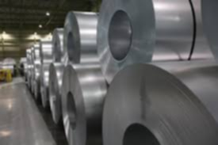
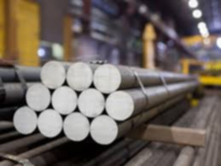
عينة من منتجاتها

Slide 33
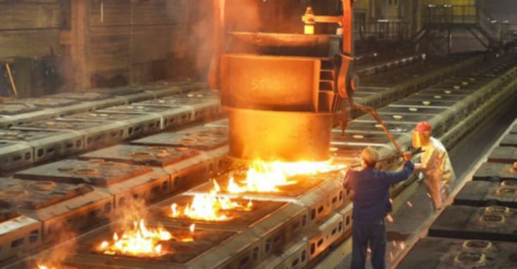
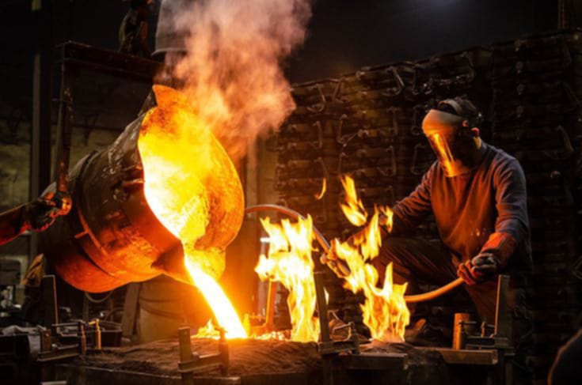
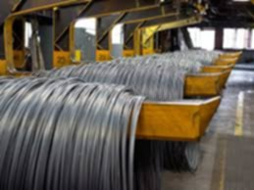

Slide 35
Thank you for listening

